Slide 1

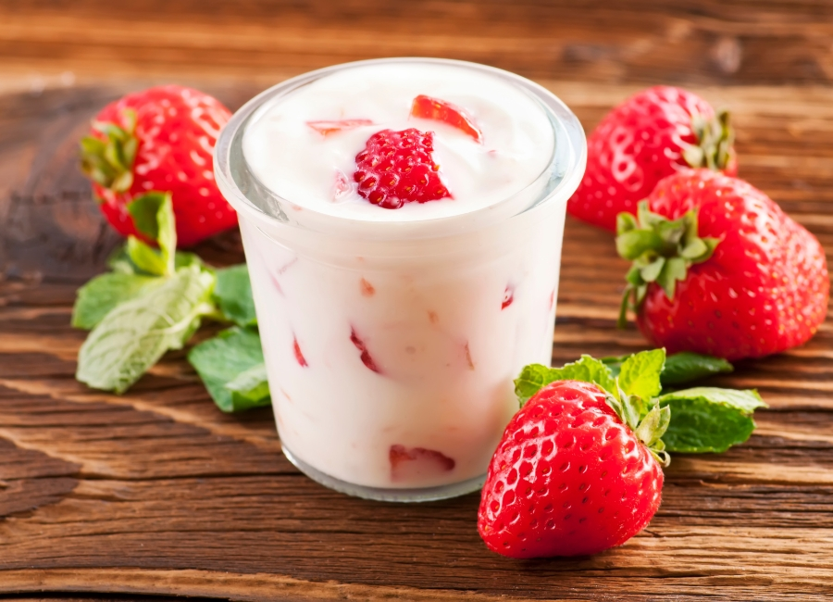
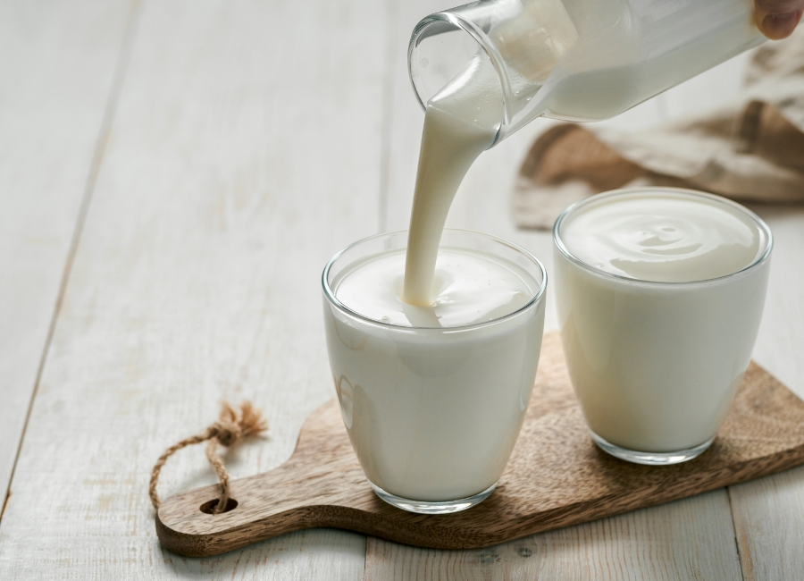


PROBIOTISCHE DRINKS
ERDBEER KEFIR DRINK
Zutaten für 10 Portionen:
1 Liter Quarki Kefir mit
13 lebenden Kulturen
1 Liter Erdbeersaft
Zubereitung:
Alle Zutaten miteinander verrühren und gekühlt genießen
Guten Appetit!
MULTIVITAMIN FRUCHTBUTTERMILCH
Zutaten für 10 Portionen:
1 Liter Frische Buttermilch
1 Liter Multivitaminsaft
Zubereitung:
Alle Zutaten miteinander verrühren
und gekühlt genießen
Guten Appetit!
ChemnitzVital GmbH
Zentrum für Höhentraining &
Trainingstherapie
Luisenplatz 2
09113 Chemnitz
0371. 495 296 33
info@chemnitz-vital.de
www.chemnitz-vital.de
ChemnitzVital
Wellness und Therapie GmbH
Markt 5
09111 Chemnitz
0371. 666 4 777
info@chemnitz-vital.de
www.chemnitz-vital.de
ChemnitzVital GmbH
Zentrum für Höhentraining &
Trainingstherapie
Luisenplatz 2
09113 Chemnitz
0371. 495 296 33
info@chemnitz-vital.de
www.chemnitz-vital.de
ChemnitzVital
Wellness und Therapie GmbH
Markt 5
09111 Chemnitz
0371. 666 4 777
info@chemnitz-vital.de
www.chemnitz-vital.de
ChemnitzVital
Gesundheit & Prävention GmbH
Rochlitzer Str. 35
09111 Chemnitz
0371. 646 34 177
info@chemnitz-vital.de
www.chemnitz-vital.de
Notes:
1

